Slide 1
الثالث الثانوي
الصف/ المرحلة
الأول
الفصل الدراسي
كــــــــيــــــمــــــــيــــــــاء 3
المـــــــــــــــــــــــــــــــــــــــــادة
الطاقة - طبيعة الطاقة و قياس الحرارة
موضوع الدرس
مــــــــــاجــــــــــد الـــــــــحــــــــــــكـــــــــــمــــــي
اسم المعلم

Slide 2
الطاقة - طبيعة الطاقة و قياس الحرارة
الأهداف
1- تعرّف الطاقة.
2- تميّز بين طاقة الوضع الكيميائية والطاقة الحركية.
3- تعرّف الحرارة.
4- تعرف وحدات قياس الحرارة.

Slide 3
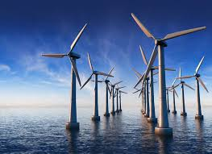
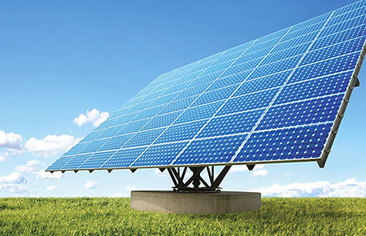
الطاقة - طبيعة الطاقة و قياس الحرارة
التهيئة
حدّد أنواع الطاقة من الصور التي أمامك؟
أذكر مصادر أخرى للطاقة؟
عرّف الطاقة؟
ما أهمية الطاقة؟

Slide 4
الطاقة - طبيعة الطاقة و قياس الحرارة
الطاقة
القدرة على بذل شغل أو إنتاج حرارة.
صورالطاقة
2- طاقة الحركة.
1- طاقة الوضع.

Slide 5
الطاقة - طبيعة الطاقة و قياس الحرارة
طاقة الوضع
هي الطاقة المخزنة في مادة.
أمثلة:
1-البطارية.
2- البنزين.

Slide 6
الطاقة - طبيعة الطاقة و قياس الحرارة
قارن كيف تختلف طاقة الوضع للمتزلج
عند بوابة البدء وعند خط النهاية؟

Slide 7
الطاقة - طبيعة الطاقة و قياس الحرارة
طاقة الحركة
هي الطاقة التي ترتبط مباشرة مع الحركة الدائمة لجسيمات المادة، وتعتمد على درجة الحرارة.
أمثلة:
السيول الجارية
الانهيار الثلجي

Slide 8
الطاقة - طبيعة الطاقة و قياس الحرارة
عرّف قانون حفظ الطاقة؟ (القانون الأول في الديناميكا الحرارية)
في أي تفاعل كيميائي أو عملية فيزيائية يمكن أن تتحول الطاقة من شكل إلى آخر، ولكنها لا تفنى ولا تستحدث.
أمثلة:
عندما يتدفق الماء عبر التوربينات تتحول جزء من طاقته الحركية إلى طاقة كهربائية.
عندما يحترق البروبان تتحرر الطاقة المخزنة (وضع) في روابطه في صورة حرارة.

Slide 9
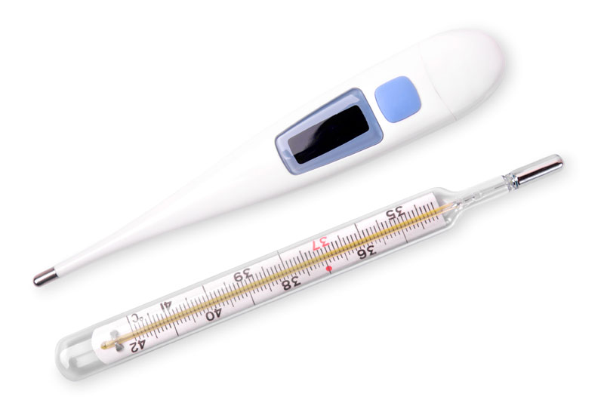
الطاقة - طبيعة الطاقة و قياس الحرارة
الحرارة
هي طاقة تنتقل من الجسم الساخن إلى الجسم الأبرد.
درجة الحرارة
هي قياس لمعدل الطاقة الحركية للجسيمات الموجودة
في عينة من المادة

Slide 10
الطاقة - طبيعة الطاقة و قياس الحرارة
ما الذي يحدث عندما يفقد الجسم الساخن طاقة؟
ما الذي يحدث عندما يمتص الجسم البارد طاقة؟
أذكر مثال على تحول طاقة الوضع إلى طاقة على شكل حرارة؟

Slide 11
الطاقة - طبيعة الطاقة و قياس الحرارة
ما الذي يحدث عندما يفقد الجسم الساخن طاقة؟
تنخفض درجة حرارته
ما الذي يحدث عندما يمتص الجسم البارد طاقة؟
ترتفع درجة حرارته
أذكر مثال على تحول طاقة الوضع إلى طاقة على شكل حرارة؟
البنزين في السيارة يتحول بعد تشغيل السيارة من طاقة وضع إلى طاقة حركية ، وجزء كبير من طاقة الوضع تنطلق في صورة حرارة.

Slide 12
الطاقة - طبيعة الطاقة و قياس الحرارة
وحدات قياس الحرارة:
الجول( J ): الوحدة الدولية لقياس الطاقة والحرارة.
السعر( cal ): كمية الحرارة اللازمة لرفع درجة حرارة جرام واحد من الماء النقي درجة سيليزية واحدة (1 ̊C) ووحدته كالوري cal.
السعرالغذائي ( Cal ): مقياس للطاقة الحرارية الناتجة عن الغذاء

Slide 13
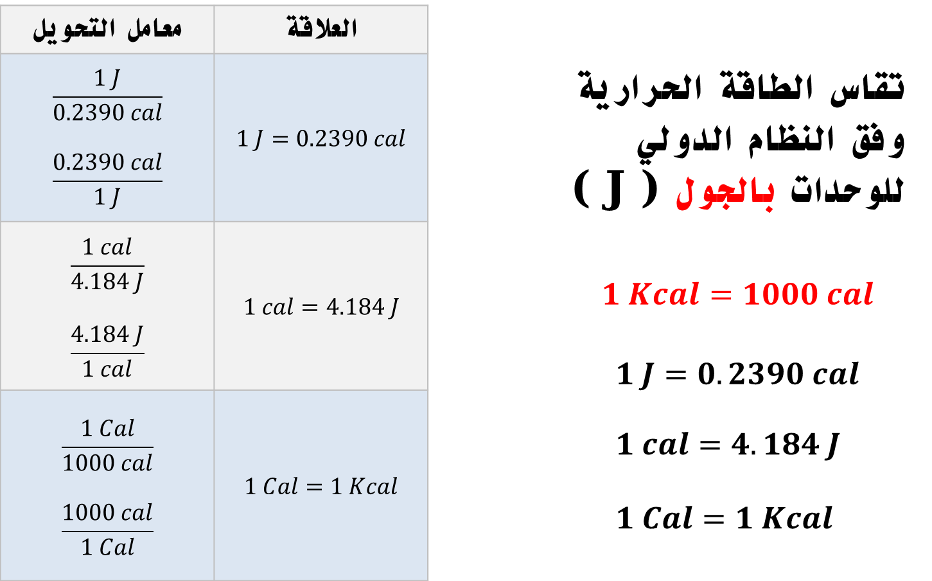
الطاقة - طبيعة الطاقة و قياس الحرارة
تحويل وحدات قياس الحرارة:
1 cal = 4.184 J
1 k J = 1000 J
1 k cal = 1000 cal
1 Cal = 1 k cal = 1000 cal

Slide 14
الطاقة - طبيعة الطاقة و قياس الحرارة
إذا كانت وجبة إفطار مكونة من الحبوب و عصير البرتقال و الحليب و تحتوي على 230 Cal من الطاقة . فعبر عن هذه الطاقة بوحدة الجول J ؟
تدريب1

Slide 15
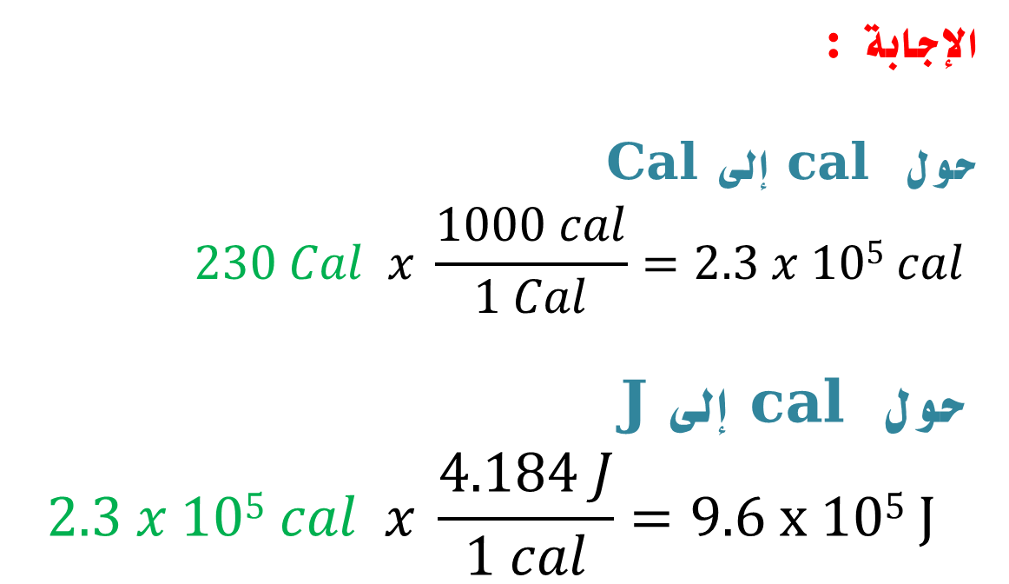
الطاقة - طبيعة الطاقة و قياس الحرارة
إذا كانت وجبة إفطار مكونة من الحبوب و عصير البرتقال و الحليب و تحتوي على 230 Cal من الطاقة . فعبر عن هذه الطاقة بوحدة الجول J ؟
تدريب1

Slide 16
الطاقة - طبيعة الطاقة و قياس الحرارة
تحتوي قطعة حلوى الفواكه و الشوفان على 142Cal من الطاقة . ما مقدار الطاقة بوحدة cal ؟
تدريب2
الحل

Slide 17
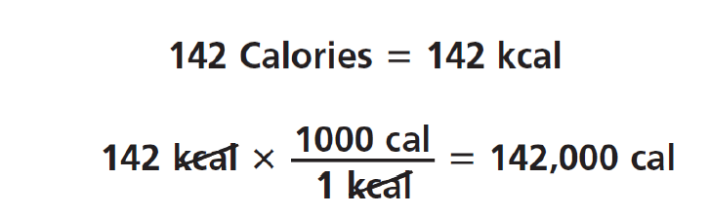
الطاقة - طبيعة الطاقة و قياس الحرارة
تحتوي قطعة حلوى الفواكه و الشوفان على 142Cal من الطاقة . ما مقدار الطاقة بوحدة cal ؟
تدريب2
الحل

Slide 18
الطاقة - طبيعة الطاقة و قياس الحرارة
التقويم
تقويم1: الطاقة المخزنة في المادة تسمى بطاقة:
طاقة الوضع
طاقة الحركة
الطاقة الحرارية
الطاقة النووية

Slide 19
الطاقة - طبيعة الطاقة و قياس الحرارة
تقويم2: الوحدة الدولية لقياس الحرارة :
Cal
J
̊C
cal

Slide 20
الطاقة - طبيعة الطاقة و قياس الحرارة
الخلاصة
الحرارة
الطاقة
درجة الحرارة
الحرارة
الطاقة الحركية
طاقة الوضع
وحدات قياس الحرارة
قانون حفظ الطاقة
الطاقة لا تفنى ولا تستحدث ولكنها تتحول من شكل إلى آخر
cal
J
Cal

Slide 21

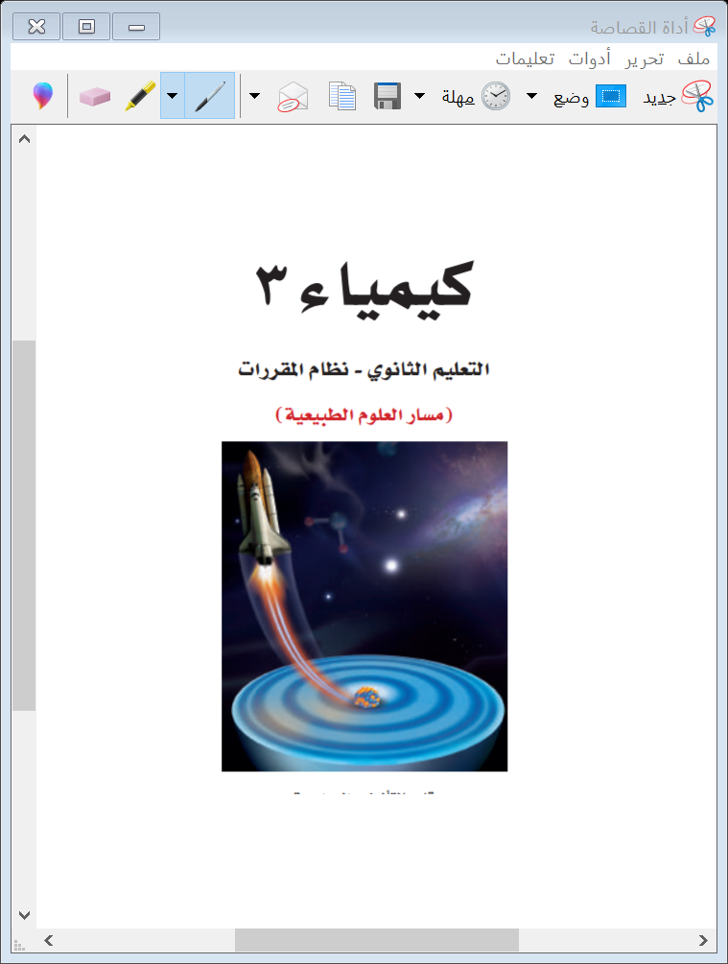
الطاقة - طبيعة الطاقة و قياس الحرارة
المــــراجـــــــــع:
كتاب كيمياء3 التعليم الثانوي نظام المقررات
(مسار العلوم الطبيعية)
طبعة 1442 – 2020م
الفصل الدراسي الأول

